Slide 1
URMĂRIREA VALORILOR SENZORILOR
BY SANJAY AND ARVIND SESHAN
This lesson uses SPIKE 3 software

Slide 2

OBIECTIVELE LECȚIEI
Învățăm cum să vizualizăm valorile pe SPIKE 3
Învățăm de ce valorile senzorilor afișate pe ecran pot fi diferite față de valorile returnate de SP3 Python API, și cum putem ajusta aceste diferențe.

Slide 3
DE CE AVEM NEVOIE DE DATELE DE LA SENZORI?
Datele de la senzori pot fi utile pentru ….
A programa mai ușor (nu mai ghicim și verificăm!!)
A programa mai precis
A identifica erorile si problemele de construcție.
SPIKE Prime nu are ecran, cu toate acestea poți vedea datele înregistrate de senzori utilizând panoul de control al HUB-ului.

Slide 4
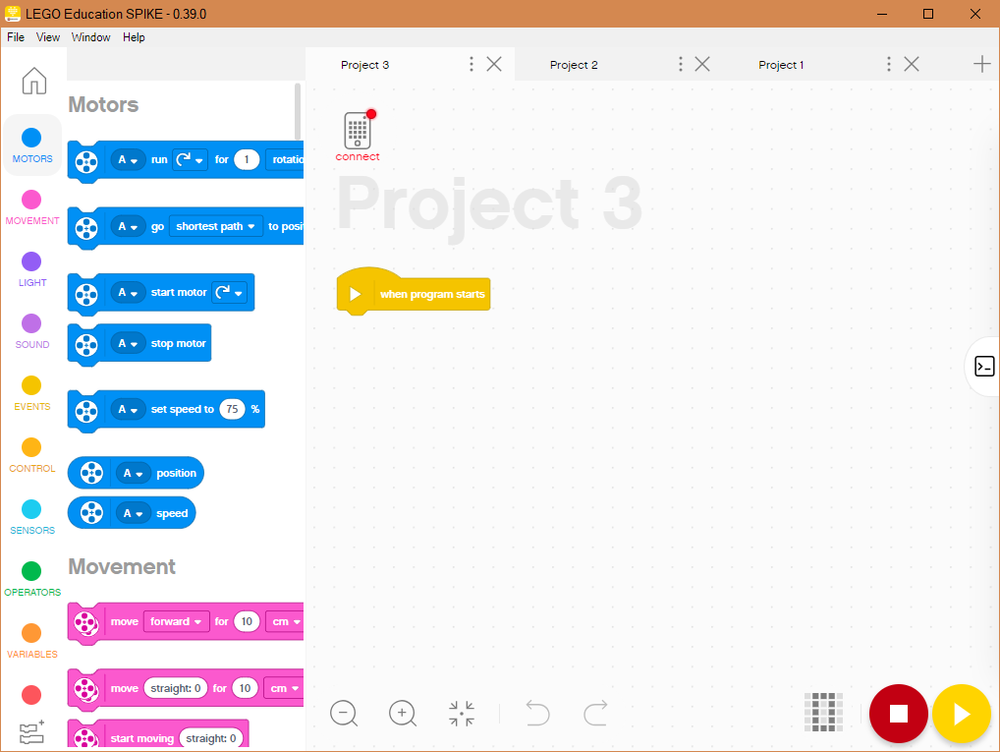
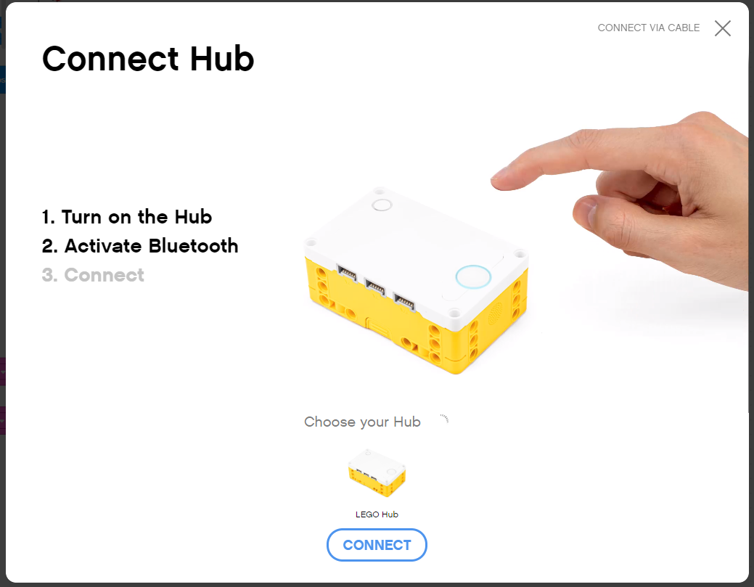
TREBUIE SĂ FII CONECTAT LA HUB
Pentru a vizualiza datele senzorilor, trebuie în primul rând să fiți conectați la HUB (SPIKE Prime sau Robot Inventor)
Apasați pe iconița grafică mică care simbolizează un HUB în proiectul de SPIKE Prime sau Robot Inventor

Slide 5
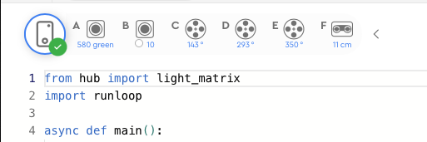
VALORILE SENZORILOR ÎN PAGINA DE PROIECT
Odată conectat la Hub, valoarea senzorilor și motoarelor sunt vizibile în partea de sus a paginii de proiect SPIKE Prime

Slide 6
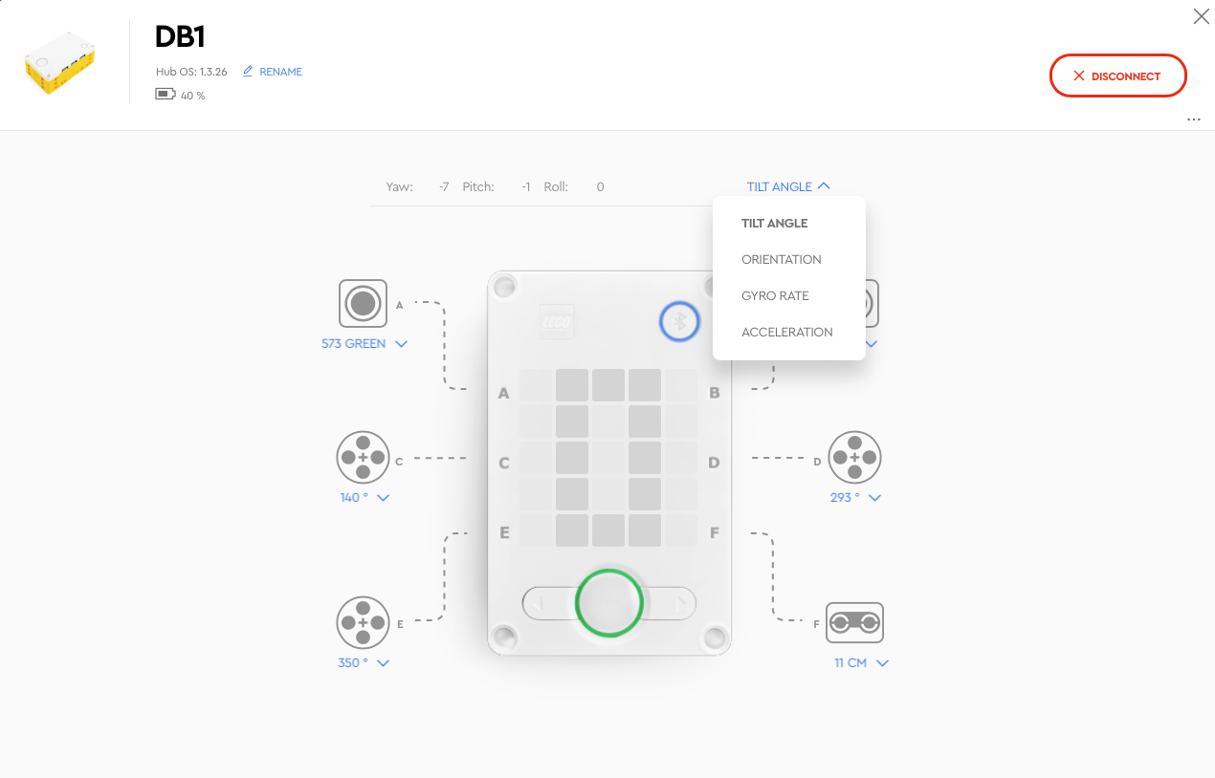
VALORILE SENZORILOR PE TABLOUL DE COMANDĂ A HUB-ULUI
Apăsarea pe iconița HUB-ului în oricare dintre SPIKE Prime vă conduce în Tabloul de control al HUB-ului unde poți vedea date mai multe date de la senzori

Slide 7
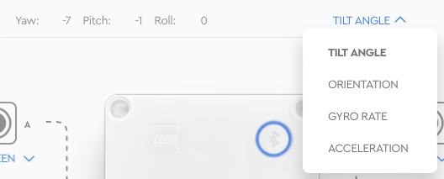
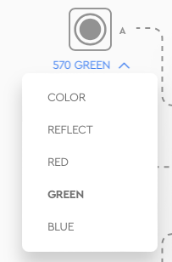
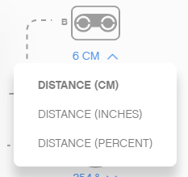
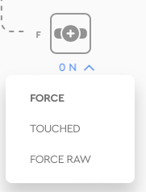
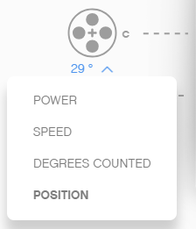
MAI MULTE TIPURI DE DATE PE PANOUL DE CONTROL
De pe tabloul de control al Hub-ului, poți vedea o serie de informații adiționale pentru fiecare senzor/motor.
Selectează modul utilizând Săgeată jos.
Puteți vedea , de asemeanea, valorile pentru senzorul giroscopic încorporat.
Senzorul giroscopic
Senzorul de culoare
Senzorul de distanță
Senzorul de atingere
Motor
Note: The FORCE is 0 N i.e., 0 Newtons. Not “ON”

Slide 8
DATELE SENZORILOR SUNT UN INSTRUMENT FOARTE PUTERNIC
Datele senzorilor vă pot ajuta să programați mai bine și să corectați erorile.
Pe măsură ce parcurgeți restul lecțiilor, veți folosi aceste instrumente destul de des.
Pe măsură ce veți completa fiecare provocare, gândiți-vă cum vă poate ajuta să știți ce date citește senzorul.
NOTĂ: Spre deosebire de programarea cu block-uri, aplicația Python API pentru SP3 v3.4 returnează valori care pot fi diferite față de ce vedeți în Panoul de Control. Unele creează chiar confuzie.
Următoarele slide-uri descriu diferențele și modalitatea în care le ajustăm.
Exemple de program se găsesc în lecția Senzorii.

Slide 9
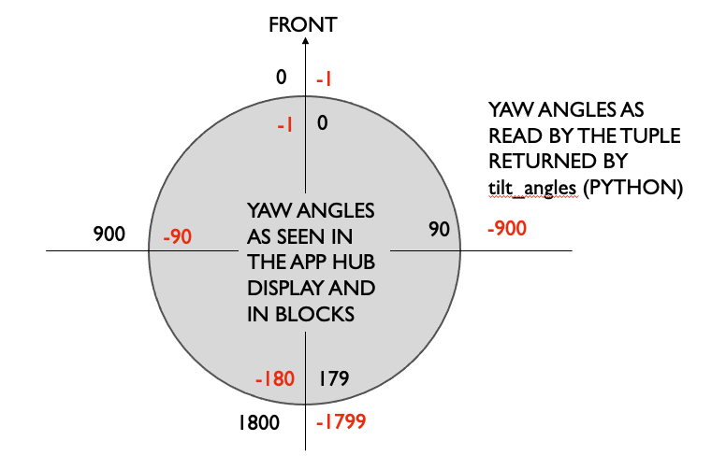
Senzorul Giroscopic: TABLOUL DE BOARD VS API
Senzorul giroscopic de pe Tabloul de control arată unghiuri între 0 și 179 în sensul rotației acelor de ceasornic și -1 și -180 în sens opus acelor de ceasornic.
Aplicația Python API motion_sensor.tilt_angles(port)[0] returnează valori de la -1la -1799 în sensul acelor de ceasornic, și 0 la 1800 în sens opus acelor de ceasornic, cu o trecere rapidă prin semnul de jumătate.
Multiplică citirile API cu -0.1 pentru a primi aceleași valori ca în Tabloul de Control.

Slide 10
SENZORUL DE CULOARE: TABLOUL DE BORD VS API
Comanda senzorului de culoare API color_sensor.rgbi(port) returnează 4 valori roșu, verde, albastru și intensitatea totală.
Lecția Cunoștințe de bază pentru SP3 v 3.4 nu au o documentare a acestor valori.
Valorile RGB pot fi văzute pe Tabloul de bord și se încadrează în intervalul de la 0-800, după obsevația noastră.
Intensitatea nu este arătată pe Tabloul de Control. Prin testarea în program, valorile se încadrează în intervalul 0 -1024.
Culoarea și reflecția pare să funcționeze constant la fel și pe Tabloul de bord.

Slide 11
SENZORUL DE DISTANȚĂ: TABLOU DE BORD VS API
Când senzorul de distanță nu sesizează niciun obiect, i.e nimic nu se află în raza senzorului, tabloul de bord arată o valoare maximă de 200cm.
Comanda senzorului de distanță API distance_sensor.distance(port) va returna o valoare de -1 sub aceeași condiție.
Tabloul de bord arată o distanță în CM sau IN. Este la fel ca și la codul cu block-uri, iar comenzile Python API returnează distanța mm.
Pentru a verifica dacă un obiect este mai aproape de 10 cm, trebuie să verificați ca valoarea este mai mică decât 100 și mai mare ca 0. Amintiți-vă că API returnează valori în mm.
Simpla verificare a condiției “mai mic decât 100” nu este de ajuns, pentru că -1 este tot o valoare mai mică decât 100!

Slide 12
SENZORUL DE ATINGERE: TABLOUL DE BORD VS API
Tabloul de bord are o opțiune de a arăta forța de apăsare:
Newtons (opțiunea FORCE): valori cuprinse între 0 - 10
deciNewtons (opțiunea FORCE RAW): valori cuprinse între 0 - 100
Comanda Python - API force_sensor.force(port) returnează rezultatul în deciNewtons. Acesta este egală cu valoarea din Tabloul de bord a FORCE RAW
Comanda Python - API force_sensor.raw(port) returnează o valoare între ~0-700. Nu este clar documentată această comandă în KB. Nu este reprezentată nicăieri pe Tabloul de bord.

Slide 13
MOTOARE: TABLOUL DE CONTROL VS API
Tabloul de bord arată viteza motorului ca un procent. Funcționează la fel ca și codul cu block-uri.
Aplicația Python APIs care introduce viteza, definește intervalul absolut a valorilor pe baza tipului de motor, după cum urmează:
Motorul mic (esențial): -660 la 660
Motorul mediu: -1110 la 1110
Motorul mare: -1050 la 1050
Comanda Python API motor.velocity(port) returnează viteza curentă ca un procent, care are aceeași valoare ca cel din Tabloul de board.

Slide 14
CÂND DATELE SENZORILOR POT FI UTILE?
Reduc ,,Ghicește și Verifică”: Vreau ca robotul meu să întoarcă un anumit număr de grade, dar nu sunt sigur cât de trebuie să întoarcă, fără a ghici.
Corectarea erorilor din cod: Robotul nu urmărește linia verde așa cum l-am programat să o facă. De ce nu? Ce culoare crede robotul că e linia verde?
Verificarea construcțiilor mecanice: Am construit un robot cu senzor de atingere un pic in interiorul acestuia. Nu sunt sigur ca senzorul de atingere este apăsat îndeajuns. Cum pot să mă asigur că senzorul este apăsat?
Testarea senzorilor: I-am spus robotului să se oprească când senzorul de distanță de pe acesta vede ca robotul este la 20 de cm de obstacol. Dar robotul pare să oprească mai repede. Senzorul funcționează corect? Cum pot vedea ce vede senzorul de distanță?

Slide 15
CREDITS
Această lecție a fost creată de Sanjay Seshan și Arvind Seshan for SPIKE Prime Lessons
La această lecție au contribuit membrii comunității FLL Share & Learn.
Mai multe lecții sunt disponibile pe www.primelessons.org
Această lecție a fost tradusă în limba romană de echipa de robotică FTC – ROSOPHIA #21455 RO20
This work is licensed under a Creative Commons Attribution-NonCommercial-ShareAlike 4.0 International License.

